Slide 1
리눅스 명령어 실습
임베디드 시스템 I

Slide 2
리눅스 명령어
명령어도움말: man, --help
파일및디렉토리관리: pwd, ls, cd, mkdir, rmdir, cp, mv, cat
프로세스관리: ps, kill, reboot, halt
검색: find
네트워크관리: ping, ifconfig, ftp
압축및해제: tar, gzip
패키지관리: apt-get

Slide 3
(1) 명령어도움말

Slide 4
(2)파일 및 디렉토리 관리

Slide 5
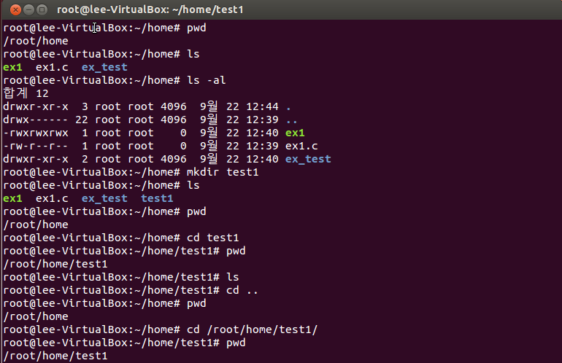
(2)파일 및 디렉토리 관리
현재 디렉토리 출력 (/root/home)
현재 디렉토리에서의 파일 및 디렉토리 출력
‘-al’ 옵션 추가로 전체 파일 리스트 출력
‘test1’ 이라는 디렉토리 생성
‘test1’ 이라는 디렉토리로 이동
상위 디렉토리(상대경로)로 이동
현재 디렉토리 하위의 ‘test1‘ 디렉토리 삭제

Slide 6
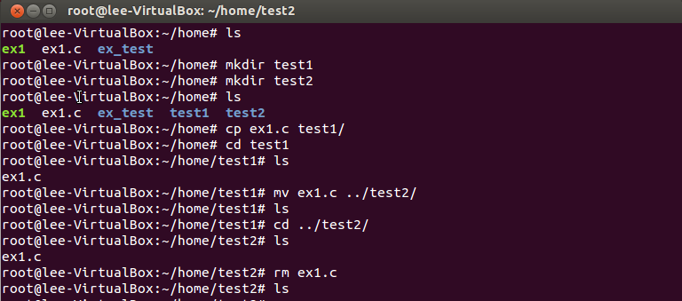
(2)파일 및 디렉토리 관리
현재 디렏토리 하위의 ‘test1’ 디렉토리 삭제
‘test1’. ‘test2’ 디렉토리 생성
‘ex1.c’파일을 test1 디렉토리에 복사
‘ex1.c’파일을 test2 디렉토리로 이동
‘ex1.c’파일을 삭제

Slide 7
(2) 파일 및 디렉토리 관리
‘ex1.c’파일의 내용 출력

Slide 8
(3)프로세스 관리

Slide 9
(4)검색

Slide 10
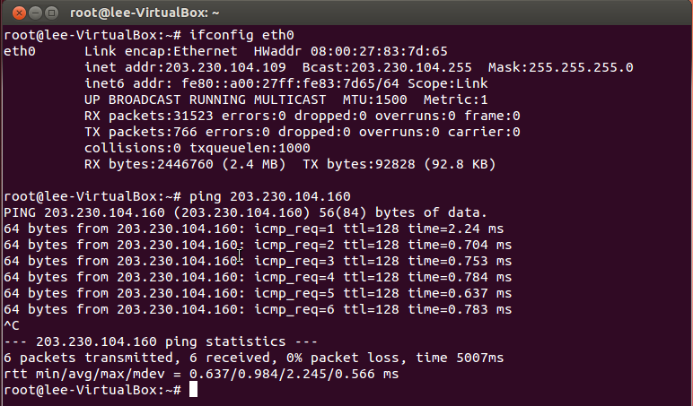
(5)네트워크 관리
‘eth0’ 장치에 대한 네트워크 설정 정보 출력
IP ‘203.230.104.160’에 대한 ping 정보 출력(Host Window PC의 IP로 테스트)

Slide 11
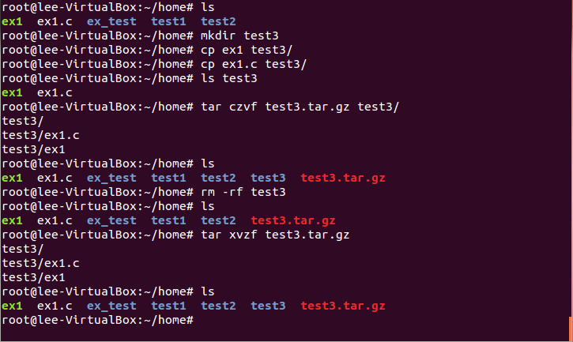
(6)압축 및 해제
‘test3’ 디렉토리 생성
‘test3’ 디렉토리에 2개의 파일 복사
‘test3’ 디렉토리를 ‘test3.tar.gz’으로 압축
‘test3’ 디렉토리 삭제
‘test.tar.gz’ 파일 압축 해제

Slide 12
(7)패키지 관리
apt-get install [패키지 이름]
apt-get remove [패키지 이름]
ex)문서 편집 tool 패키지 다운로드
apt-get install vim
apt-get install gedit

